Slide 1

27頁
年金請求手続
平成27年10月に被用者年金が一元化されると同時に「ワンストップサービス」を開始しています。（一部，ﾜﾝｽﾄｯﾌﾟｻｰﾋﾞｽ対象外）
一元化前までは，公務員共済の年金請求等に関わる諸手続は，退職時に加入していた共済組合が行っていましたが，一元化後は，お近くの年金事務所の窓口等で請求手続をすることが可能になっています。
１ 退職時の提出書類【★提出期限：令和５年４月14日（金）】
(1)退職届書の様式は，当共済組合広島支部のＨＰ（様式ダウンロード集）から入手可能です。
記入例に従い，必要事項を記入し，所属所長を経由して広島支部へ提出してください。
(2)提出された退職届書により，「一般組合員の組合員期間，給料・賞与等，その他の記録」を
精査して，「年金待機者（将来，年金を受け取る者）」として当共済組合本部へ登録（進
達）します。
(3)年金待機者として登録済みの者には,「年金支給開始年齢到達時の約２～３か月前」に当共
済組合本部が年金請求に必要な書類を退職届書に記載した登録済の住所に送付します。
(4)年金待機者として登録した後で，結婚等により住所，氏名等が変更した場合は，「年金待
機者異動報告書」を当共済組本部へ提出してください。（様式は，当共済組合本部のＨＰか
ら入手）
Notes:
それでは，組合員の方が退職される際に提出していただく書類について説明します。
「１ 退職時の提出書類」ですが，退職される組合員の方全員に「退職届書」を提出していただきます。

Slide 2
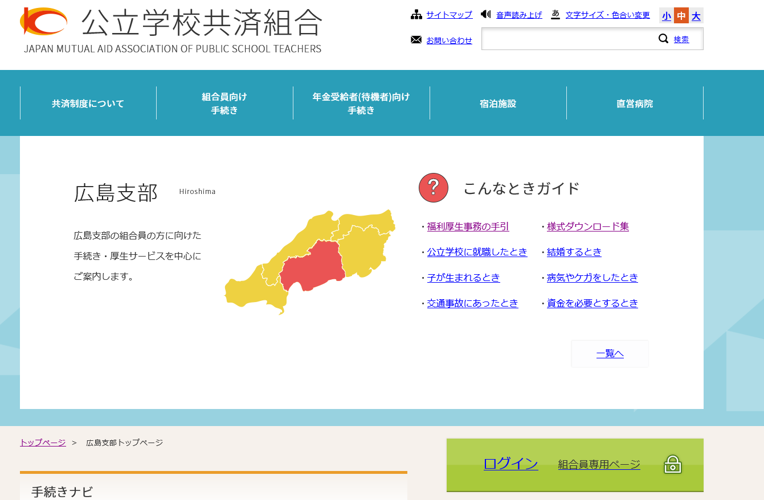
公立学校共済組合広島支部ホームページ
https://www.kouritu.or.jp/hiroshima/index.html
ここをクリック
Notes:
当共済組合広島支部ホームページ様式集ダウンロード集より「§14-001退職届書 様式」を印刷して入手してください。記入例に従って必要事項を記入し，所属所長の証明を受けて令和５年４月14日（金）までに当共済組合広島支部へ提出してください。

Slide 3
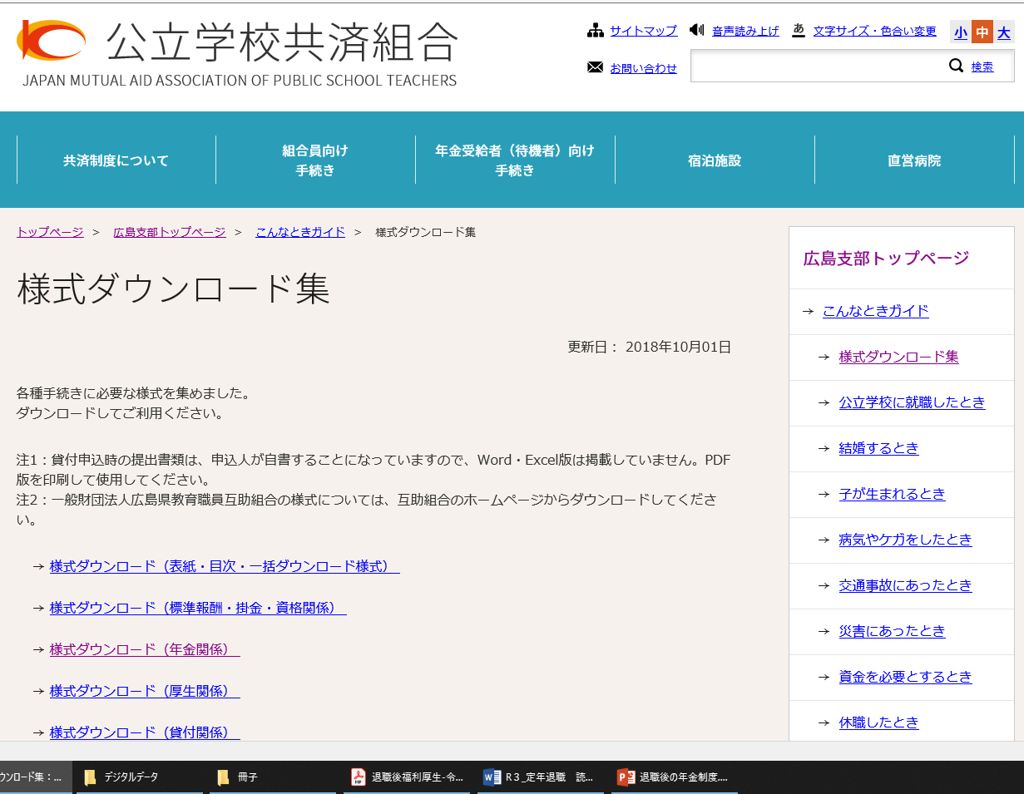
ここをクリック

Slide 4
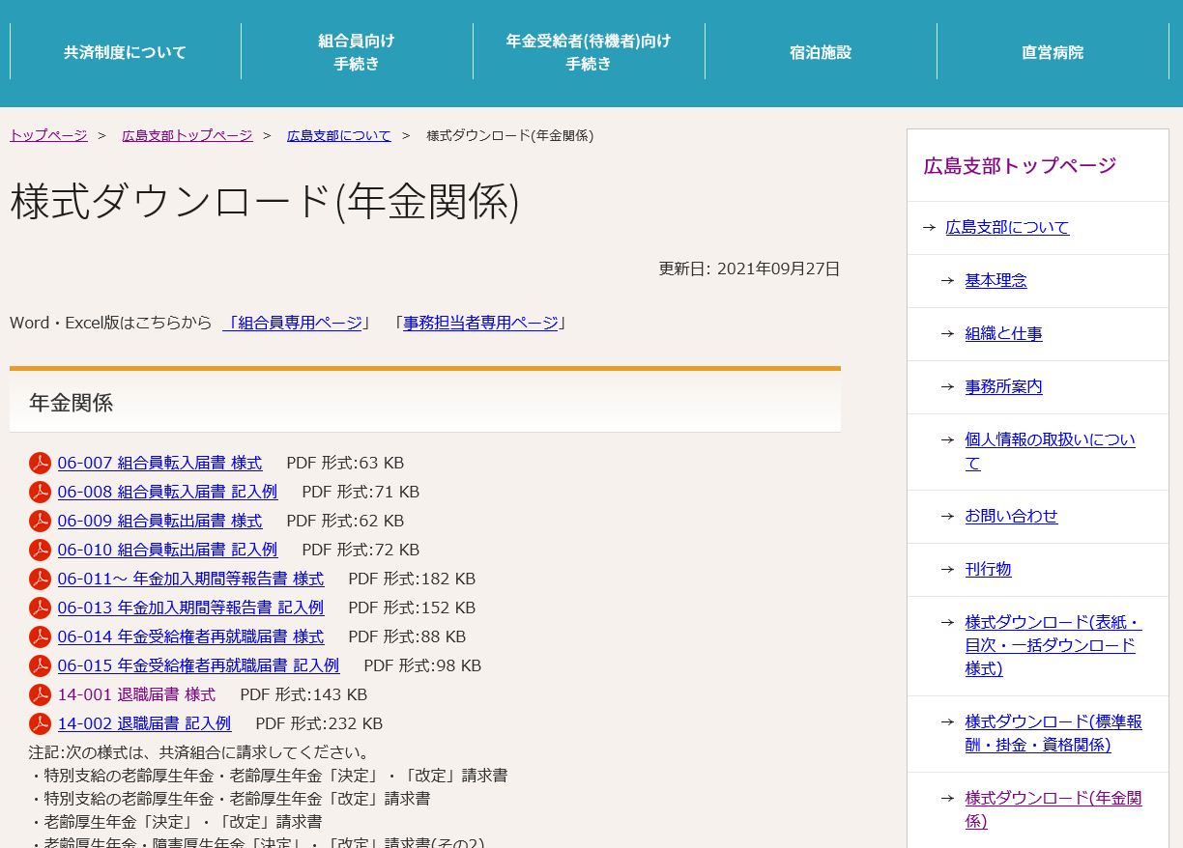
このページへの直接のアドレス
https://www.kouritu.or.jp/hiroshima/about/yousikinennkinn/index.html
この14-001退職届書 様式をダウンロード・印刷してください
Notes:
記入方法については，後程ご説明いたします。

Slide 5
27頁
１ 退職時の提出書類【★提出期限：令和５年４月14日（金）】
(1)退職届書の様式は，当共済組合広島支部のＨＰ（様式ダウンロード集）から入手可能です。
記入例に従い，必要事項を記入し，所属所長を経由して広島支部へ提出してください。
(2)提出された退職届書により，「一般組合員の組合員期間，給料・賞与等，その他の記録」を
精査して，「年金待機者（将来，年金を受け取る者）」として当共済組合本部へ登録（進
達）します。
(3)年金待機者として登録済みの者には,「年金支給開始年齢到達時の約２～３か月前」に当共
済組合本部が年金請求に必要な書類を退職届書に記載した登録済の住所に送付します。
(4)年金待機者として登録した後で，結婚等により住所，氏名等が変更した場合は，「年金待
機者異動報告書」を当共済組本部へ提出してください。（様式は，当共済組合本部のＨＰか
ら入手）
Notes:
退職届書を提出していただきましたら，当共済組合広島支部において，組合員の方の組合員期間，給料等の年金記録を精査し，年金待機者として登録します。登録されましたら，年金待機者登録通知書が組合員の方の御自宅に送付されます。
定年退職に引き続き，再任用フルタイム勤務をされる方は，引き続き共済組合の一般組合員となるため，待機者登録を行いませんので，待機者登録通知書は送付されません。再任用職員を退職される際に再度，手続をしていただきます。
年金待機者として登録されている方には，年金支給開始年齢到達時の１〜２月前に公立学校共済組合等から年金請求に必要な書類が送付されます。
以上が，退職時に提出していただく書類となっておりますが，この「退職届書」は，組合員の方の組合員期間や給料・賞与を登録するために必要な大切な書類です。
退職届書１枚のみではございますが，例年，未提出の方がいらっしゃいますので必ず４月14日の期限までに提出していただきますようお願いします。

Slide 6
27頁
１ 退職時の提出書類【★提出期限：令和５年４月14日（金）】
(1)退職届書の様式は，当共済組合広島支部のＨＰ（様式ダウンロード集）から入手可能です。
記入例に従い，必要事項を記入し，所属所長を経由して広島支部へ提出してください。
(2)提出された退職届書により，「一般組合員の組合員期間，給料・賞与等，その他の記録」を
精査して，「年金待機者（将来，年金を受け取る者）」として当共済組合本部へ登録（進
達）します。
(3)年金待機者として登録済みの者には,「年金支給開始年齢到達時の約２～３か月前」に当共
済組合本部が年金請求に必要な書類を退職届書に記載した登録済の住所に送付します。
(4)年金待機者として登録した後で，結婚等により住所，氏名等が変更した場合は，「年金待
機者異動報告書」を当共済組本部へ提出してください。（様式は，当共済組合本部のＨＰか
ら入手）
Notes:
退職届書を提出していただきましたら，当共済組合広島支部において，組合員の方の組合員期間，給料等の年金記録を精査し，年金待機者として登録します。登録されましたら，年金待機者登録通知書が組合員の方の御自宅に送付されます。
定年退職に引き続き，再任用フルタイム勤務をされる方は，引き続き共済組合の一般組合員となるため，待機者登録を行いませんので，待機者登録通知書は送付されません。再任用職員を退職される際に再度，手続をしていただきます。
年金待機者として登録されている方には，年金支給開始年齢到達時の１〜２月前に公立学校共済組合等から年金請求に必要な書類が送付されます。
以上が，退職時に提出していただく書類となっておりますが，この「退職届書」は，組合員の方の組合員期間や給料・賞与を登録するために必要な大切な書類です。
退職届書１枚のみではございますが，例年，未提出の方がいらっしゃいますので必ず４月14日の期限までに提出していただきますようお願いします。

Slide 7
27頁
２ 年金の請求について
(1)年金は，支給開始年齢に到達すれば，自動的に口座に振り込まれる訳ではありません。
(2)年金の支給開始時期は，段階的に引き上げられています（S.36.4.1日生まれの者まで）。
(3)自身の年金支給開始年齢（年金受給権発生日）以降，速やかに請求手続を行ってください。
(4)年金の支給開始年齢到達時の約２〜３か月前に年金請求に関する案内が届きますので，次頁に記載している何れかの実施機関（窓口・郵送）で手続を行ってください。
(5)複数の年金加入期間（民間企業，臨時的任用，公務員の共済組合，私学共済等）をお持ちの方は，それぞれの実施機関で請求手続を行う必要がありましたが，被用者年金一元化以降，ひとつの実施機関で同時に請求することができるようになりました。（一部，障害給付を除く）
Notes:
続いて，「２ 年金の請求について」です。
これは，退職時ではなく，組合員の方が年金の支給開始年齢になってからの話となりますが，説明させていただきます。
まず，年金は支給開始年齢に到達すれば，自動的に組合員の方の口座に振り込まれる訳ではありません。必ず，御自身で請求手続を行ってください。
今年度60歳で定年退職をされる方の年金の支給開始年齢は65歳となっております。
65歳の誕生日の１か月から２か月前に年金請求書が送付されますので，次頁に記載しているいずれかの実施機関で手続を行ってください。

Slide 8
28頁
Notes:
ワンストップサービス開始後は，請求者本人が希望する実施機関で手続をすることが可能となっていますので，一覧表にあります窓口のどちらでも手続はできますが，基本的には，請求書を送付した実施機関にそのままお返しいただければよいかと思います。
なお，請求書は組合員の方が最後に加入された年金制度の実施機関が送付いたします。定年退職後，再就職されなければ，組合員の方の最後に加入した年金制度は公立学校共済組合ですので，当共済組合本部から請求書が送付されます。退職後に，民間でお勤めになって，厚生年金に加入されましたら，日本年金機構から送付されます。

Slide 9
29頁
Notes:
また，支給開始年齢到達時に，再任用フルタイム勤務等の方で引き続き共済組合の一般組合員である場合は，当共済組合広島支部から請求書を送付いたします。
繰り返しになりますが，年金を受け取るためには，必ず請求手続が必要となります。将来，年金請求書が届いた際は，必ず手続をしていただきますようお願いします。また，退職時には，退職届書の提出もお忘れにならないようお願いします。

Slide 10
32頁
Notes:
それでは，退職届書の記入方法についてご説明いたします。
基本的には太線枠内を記入してください。上から説明します。
まず，右上の届出日ですが，組合員の方の退職日であります「令和５年３月31日」と記入してください。
続いて，左下の氏名欄ですが，認印は不要です。 その下の旧姓・改姓年月日欄ですが，改姓年月日は日にちまでは分からない場合は，記入例のように空欄で構いません。
右の基礎年金番号欄ですが，分からない場合は，空欄にしておいてください。仮に電話で照会いただいても，一元化以降，本人であっても回答できなくなっています。こちらで記入いたしますので，未記入で構いません。
次に，基礎年金番号欄の右の障害状態の有無の欄ですが，記入漏れが多く見受けられますので，お忘れのないようお願いします。
所属機関名，職名欄の右側，待機者番号の欄は，記入例で網掛けしているとおり，記入は不要です。その右，種別，証書番号欄は，退職以前から公立学校共済組合の障害厚生年金等の年金を受給されていれば，その年金証書番号を記入してください。最後に，退職者の住所等欄ですが，退職後，５〜６か月以内に転居する予定がある場合は，新しい住所を記入して提出してください。また，電話番号も忘れずに記入してください。
以上を記入いただきましたら，下の所属所長の証明が必要になりますので，所属を通じて広島支部へご提出ください。提出期限は，令和５年４月14日（金）となっております。
以上が，退職届書の記入方法になります。

Slide 11
32頁
Notes:
それでは，退職届書の記入方法についてご説明いたします。
基本的には太線枠内を記入してください。上から説明します。
まず，右上の届出日ですが，組合員の方の退職日であります「令和５年３月31日」と記入してください。
続いて，左下の氏名欄ですが，認印は不要です。 その下の旧姓・改姓年月日欄ですが，改姓年月日は日にちまでは分からない場合は，記入例のように空欄で構いません。
右の基礎年金番号欄ですが，分からない場合は，空欄にしておいてください。仮に電話で照会いただいても，一元化以降，本人であっても回答できなくなっています。こちらで記入いたしますので，未記入で構いません。
次に，基礎年金番号欄の右の障害状態の有無の欄ですが，記入漏れが多く見受けられますので，お忘れのないようお願いします。
所属機関名，職名欄の右側，待機者番号の欄は，記入例で網掛けしているとおり，記入は不要です。その右，種別，証書番号欄は，退職以前から公立学校共済組合の障害厚生年金等の年金を受給されていれば，その年金証書番号を記入してください。最後に，退職者の住所等欄ですが，退職後，５〜６か月以内に転居する予定がある場合は，新しい住所を記入して提出してください。また，電話番号も忘れずに記入してください。
以上を記入いただきましたら，下の所属所長の証明が必要になりますので，所属を通じて広島支部へご提出ください。提出期限は，令和５年４月14日（金）となっております。
以上が，退職届書の記入方法になります。

Slide 12
Notes:
ＰＤＦ版では「年金制度のＦＡＱ」なども掲載しておりますので，参考にしてください。
日頃より年金について，なにかご不明な点等ございましたら，長期給付係までお問い合わせください。
また，提出書類については，期限までに必ず提出していただきますようお願いします。
以上，駆け足ではございましたが，年金制度と手続についての説明を終わります。

